Slide 1

Self Access Center
NETTIE NANDRA TASUNAUNG [P1400214007]
ASTINANA YULIARTI [P1400214015]
A. DIAN FITRIANA [P1400214017]
SITTI RAHMA [P1400214307]
SUKMAWATI [P1400214319]
MARINI ILYAS [P1400214325]
SAIFUL [P1400214331]
MUHAMMAD IBRAHIM HALIM [P1400214341]
BAMBANG HERMANSYAH [P1400214345]
Department Of West Studies

Slide 2
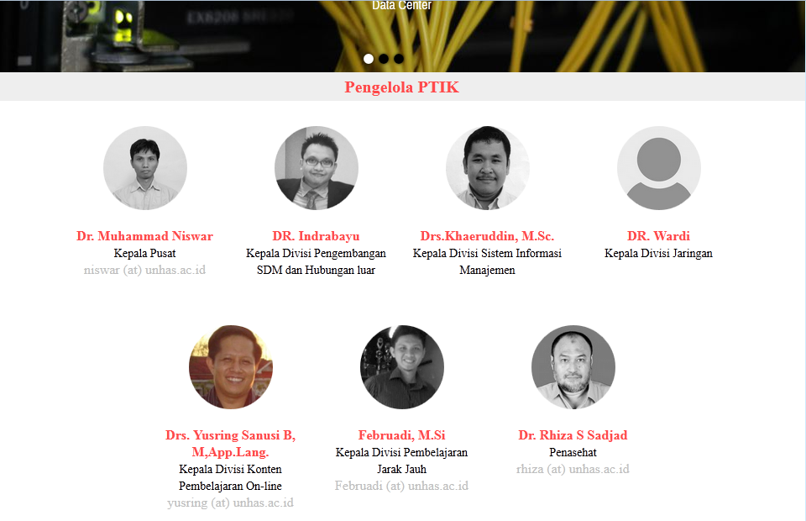

Slide 3
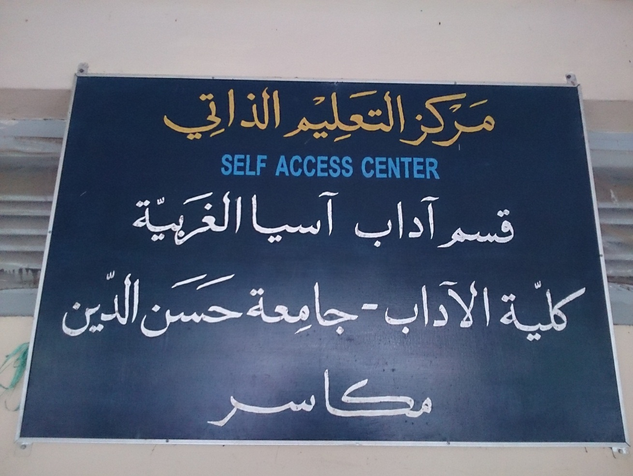
Profil
Proyek bantuan SP4 Dikti Tahun 2004
Terletak Di Gedung Fakultas Sastra, Ruang FIB219
Pertama Kali Menyediakan Fasilitas Wifi di Fak. Sastra Unhas

Slide 4

FUNGSI
Penunjang Kegiatan Belajar Mengajar Mahasiswa (Internet Gratis, Ruang Kuliah dan Diskusi)
Media Informasi Timur Tengah (Siaran TV)

Slide 5

TUJUAN
Mempermudah mahasiswa untuk mengakses dan menyebarkan Informasi melalui Internet
Sebagai Tempat Mahasiswa untuk mengolah/memproses data digital
Memberikan pemahaman lebih tentang budaya timur tengah (Siaran TV)

Slide 6

STRUKTUR ORGANISASI
Ketua
(Drs. Yusring Sanusi Baso, MA)
Anggota I
(Haeruddin)
Anggota II
(Agussalim)

Slide 7
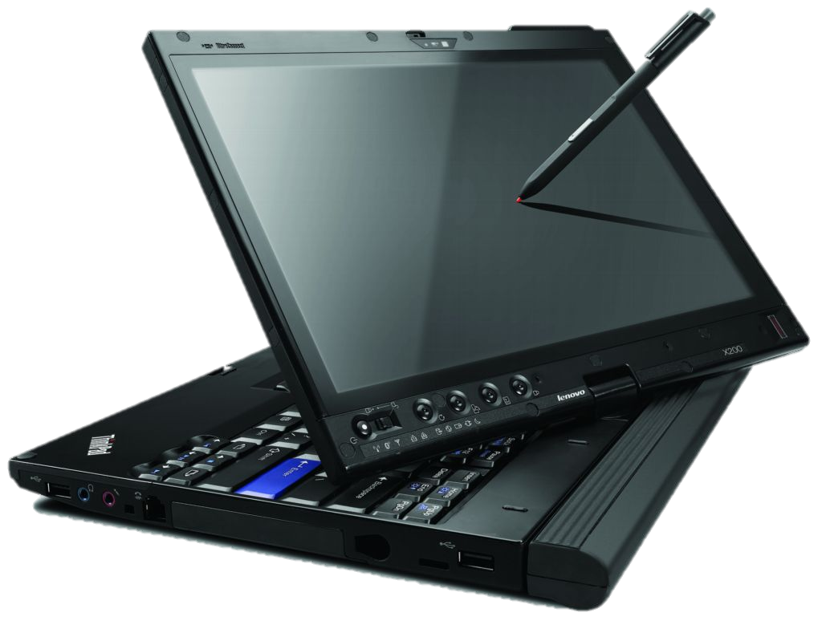
HARDWARE
Komputer PC (Dual Core) 10 unit
Komputer Server (Core I3) 1 unit
Mikrotik Router
Switch
LCD Projector
Web Camera
TV Satelit
Internet Akses 5 mbps
Televisi
Sound System
LCD Monitor
Printer

Slide 8

SOFTWARE
Sistem Operasi (OS) Windows XP dan Windows 7
Web Browser: Mozilla Firefox, Internet Explorer, Google Chrome.
Microsoft Office
Aplikasi Classroom Management
Skype, YM
Macromedia Flash (Adobe Flash)
Macromedia Dreamweaver (Adobe Dreamweaver)

Slide 9

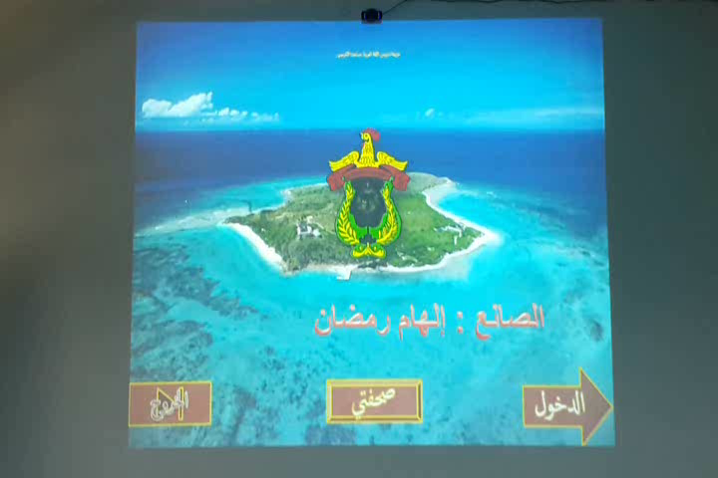
Aplikasi Karya Mahasiswa

Slide 10
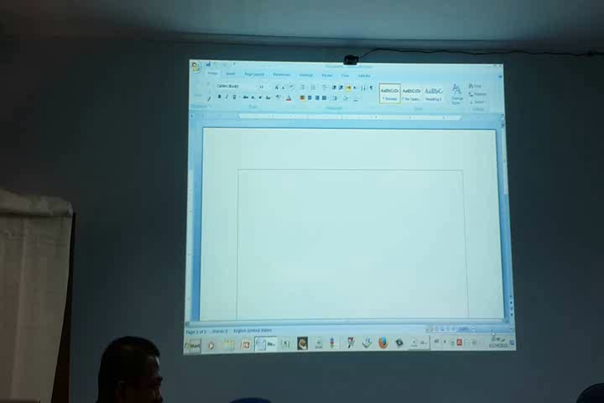
Aplikasi Karya Mahasiswa

Slide 11
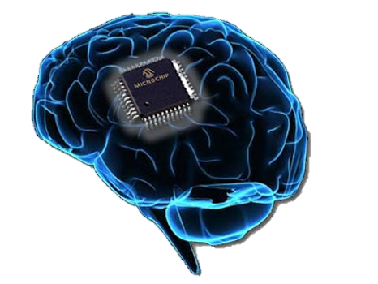
HUMANWARE
1 Orang Ketua dan 2 Orang Anggota
Petugas semua berasal dari Sastra Arab
Notes:
Memberikan pelatihan intensif kepada dosen dengan pemberian laptop gratis sebagai penunjang pembelajaran
Sering melakukan diskusi dengan nama program jumat munakasah

Slide 12

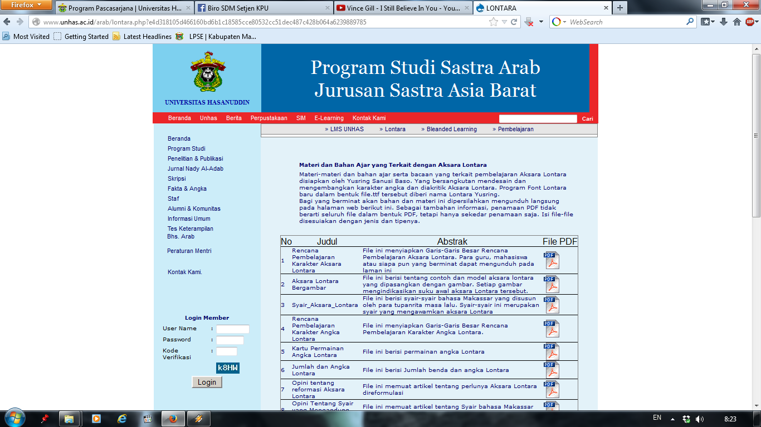
http://www.unhas.ac.id/arab

Slide 13

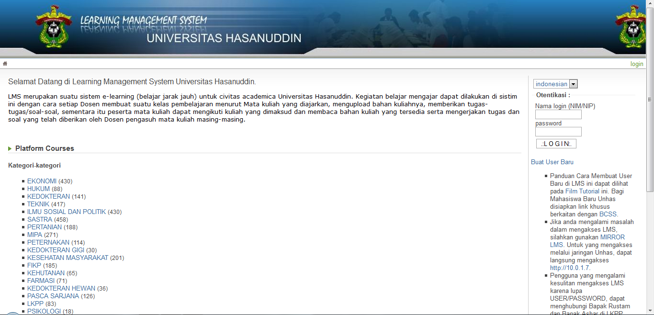
http://lms.unhas.ac.id/

Slide 14
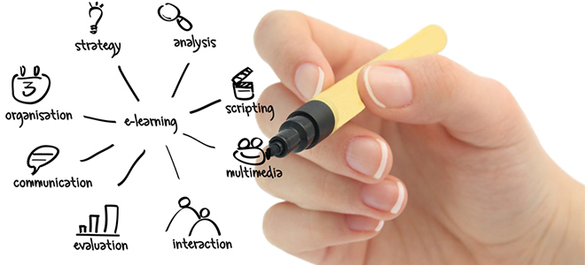
Unhas 10 Besar Perguruan Tinggi di Indonesia Versi Dikti dalam inovasi pembelajaran Elektronik (e-Learning)

Slide 15

Dana bantuan hibah untuk operasional Standar Pembelajaran (Presentasi, interaksi dan evaluasi)

Slide 16

HAMBATAN
Sebagian Dosen lebih membutuhkan waktu yang banyak
Tingkat Pemahaman Dosen tentang Aplikasi yang berbeda - beda

Slide 17

SOLUSI
Diadakan Pelatihan (sesuai kebutuhan) khusus Kalangan Dosen
Pemberian Insentif setiap tahun ajaran

Slide 18

HARAPAN
Pimpinan memberikan motivasi bahwa teknologi mempermudah, walaupun teknologi itu bukan segalanya, sebagai pendukung dalam media pembelajaran
Diharapkan pihak dosen dan mahasiswa mampu bersinergi dalam penerapan ICT pada proses pembelajaran.

Slide 19

“Manusia yang terbaik adalah manusia yang bermanfaat bagi manusia yang lain”

